Slide 1
Peticiones
Elaborado por: César Guerra
Notes:
Elaborado por César Guerra

Slide 2
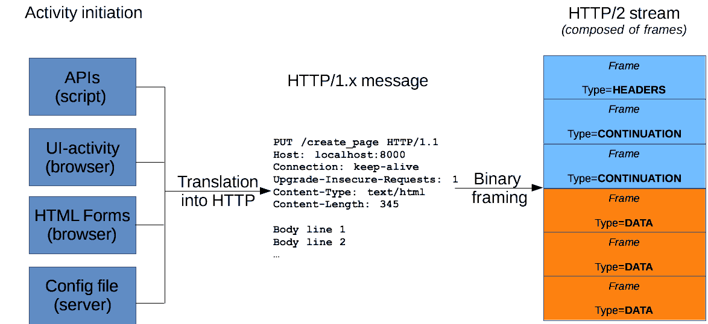
Mensajes HTTP
Los mensajes HTTP, son los medios por los cuales se intercambian datos entre servidores y clientes.
Hay dos tipos de mensajes: peticiones, enviadas por el cliente al servidor, para pedir el inicio de una acción; y respuestas, que son la respuesta del servidor.

Slide 3
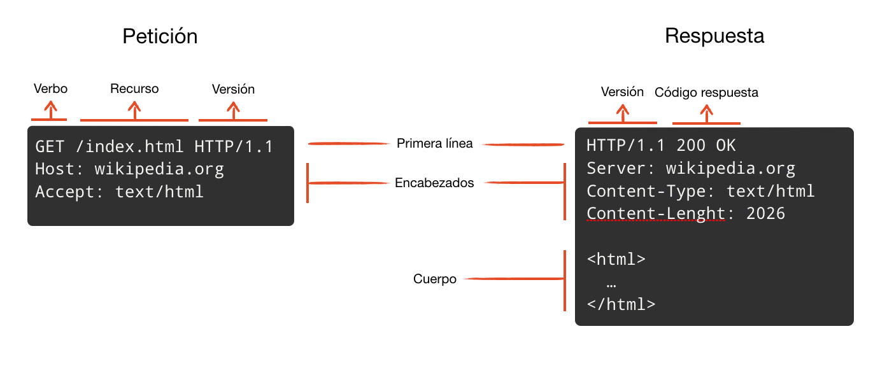
Mensajes HTTP
La línea de inicio y las cabeceras HTTP, del mensaje, son conocidas como la cabeza de la peticiones, mientras que su contenido en datos se conoce como el cuerpo del mensaje.
Notes:
Referencias:
https://blog.makeitreal.camp/el-protocolo-http/
https://developer.mozilla.org/es/docs/Web/HTTP/Messages

Slide 4
Verbos HTTP

Slide 5
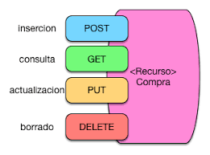
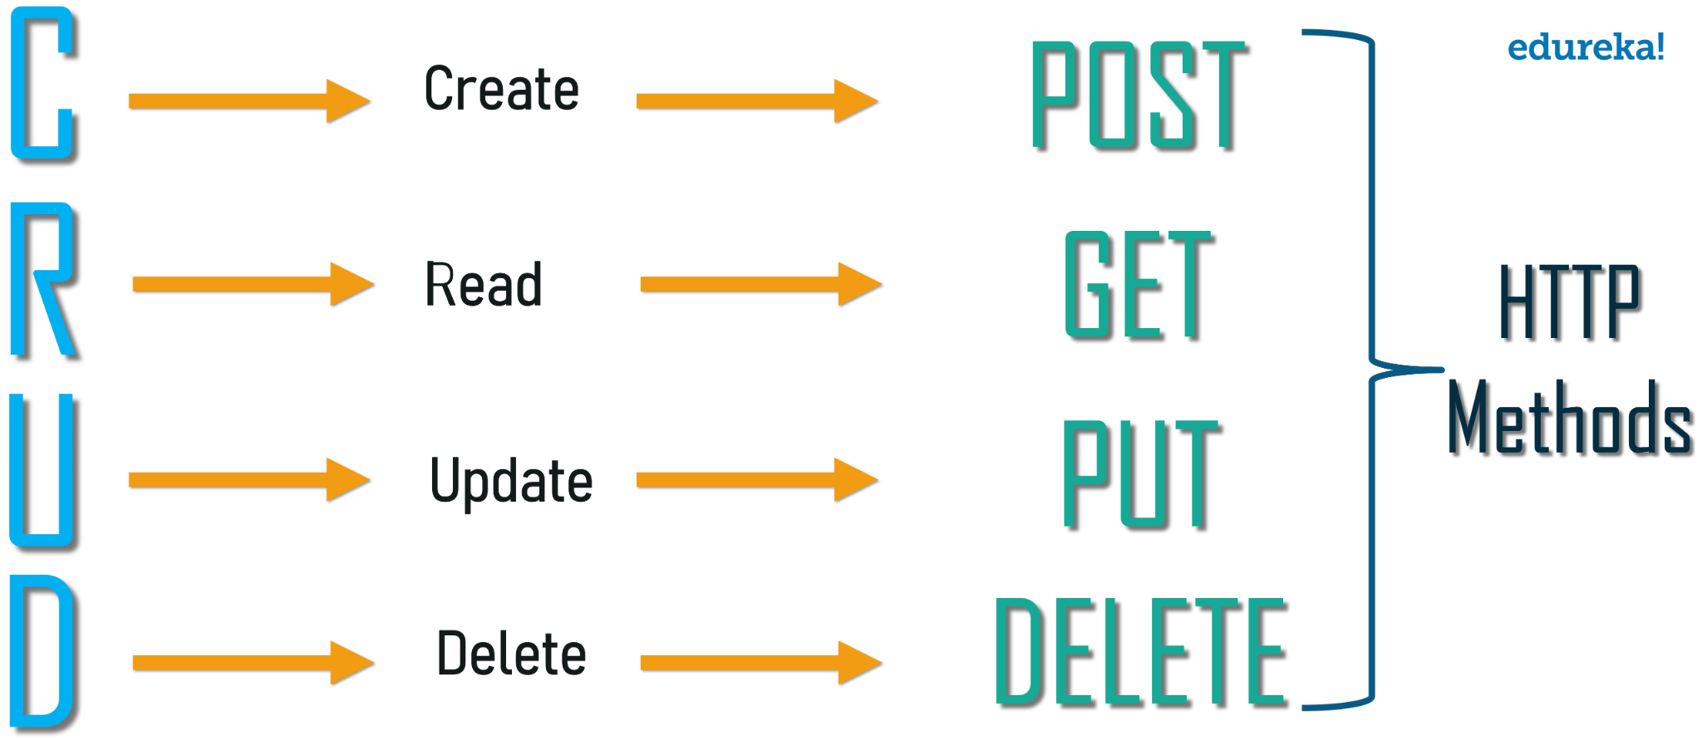
VERBOS HTTP
La primera línea de un mensaje de petición empieza con un verbo (también se le conoce como método). Los verbos definen la acción que se quiere realizar sobre el recurso.
Los verbos más comunes son:
GET: Solicitar un recurso.
POST: Publicar un recurso.
PUT: Reemplazar un recurso.
DELETE: Eliminar un recurso.
PATCH: Actualizar un recurso
Nota: Cuando ingresas a una página desde un navegador, por debajo el navegador envía un mensaje GET, lo mismo cuando oprimes un vínculo a otra página.
Notes:
Referencia: https://blog.makeitreal.camp/el-protocolo-http/

Slide 6
Códigos de Respuesta

Slide 7
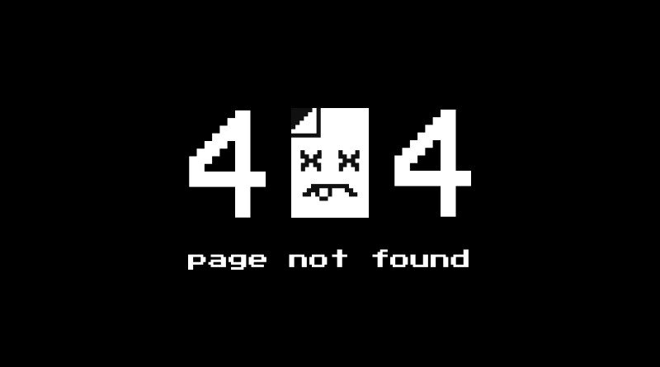
Response Codes
La primera línea de un mensaje de respuesta tiene un código de 3 dígitos que le indica al cliente cómo interpretar la respuesta.
Los códigos de respuesta se dividen en cinco categorías dependiendo del dígito con el que inician:
1XX: Información
2XX: Éxito
3XX: Redirección
4XX: Error en el cliente
5XX: Error en el servidor
¿Recuerdas el famoso error 404?

Slide 8
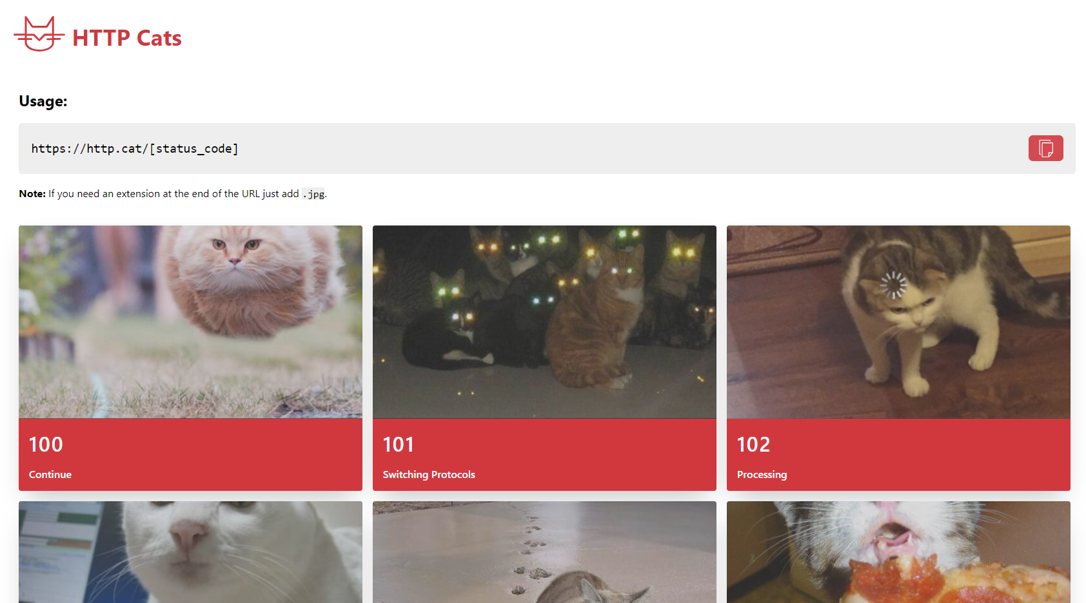
HTTP Cats
https://http.cat/

Slide 9

PRO TIP
Los códigos de respuesta son una convención no una regla.
Cada desarrollador puede asignar el código de respuesta que desee a cada petición, pero se recomienda seguir las conveciones (lo más posible)

